Slide 1
다중 객체 중 특정 객체 인식/분류
한국전자통신연구원 동계 연구 연수생 이태경

Slide 2
목차
다중 객체 중 특정 객체 인식/분류 소개
현재 진행 상황
1월 목표

Slide 3
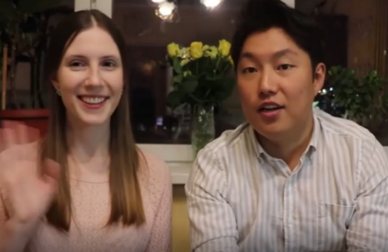
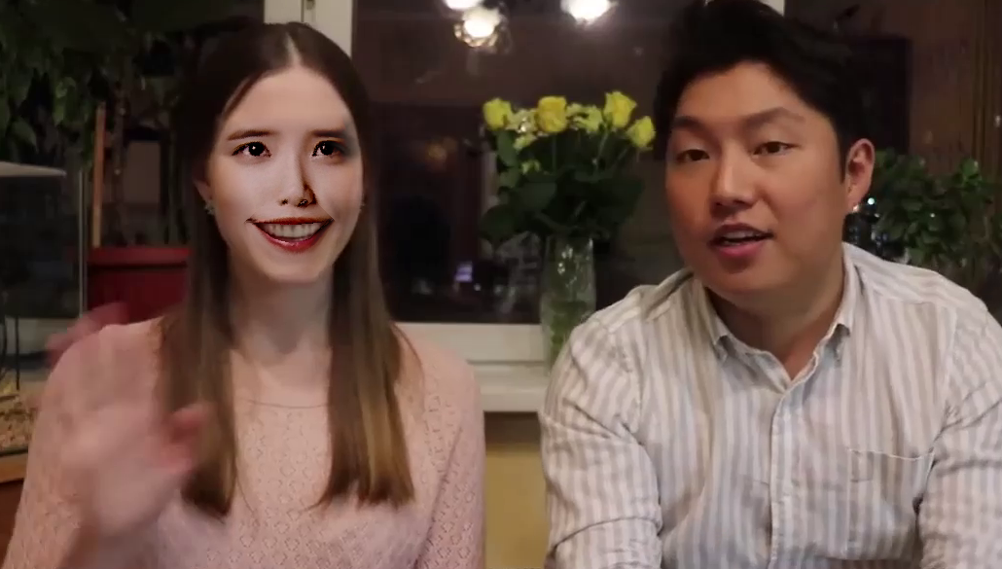
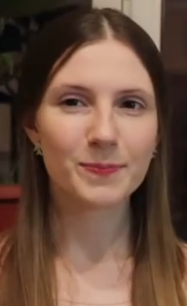
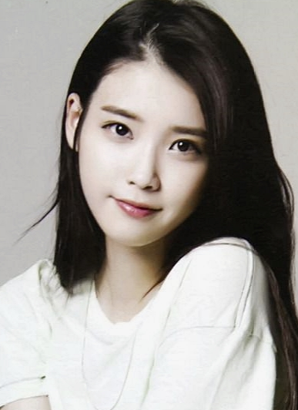
개발 목표
영상의 다중 객체 중 특정 객체의 얼굴만을 인식/분류 후 자연스럽게 합성하는 기술
Face recognition
Face clustering
Face synthesis
Original Video
Image processing
composition Image
Detected Image
Apply Image
output data
input data

Slide 4
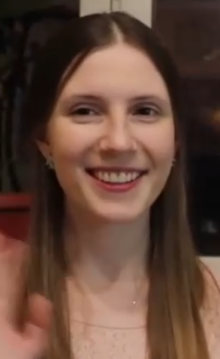


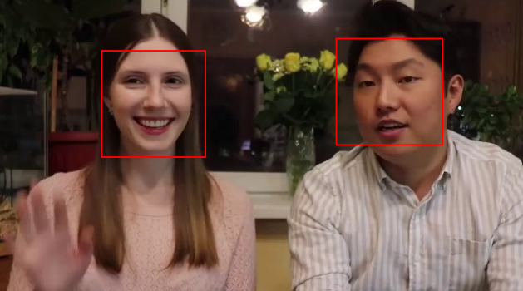
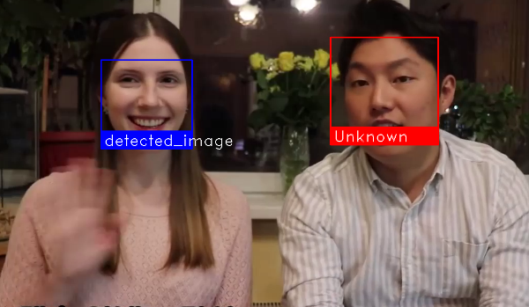
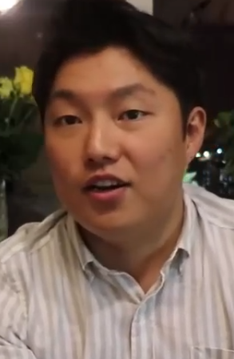
얼굴 인식 및 분류 과정
True
comparing
Original Video
Face Recognition
False
Face classification2
Detected Image
Apply Image
comparing
input data
Face classification1

Slide 5
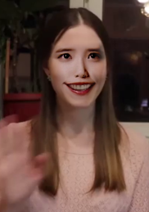
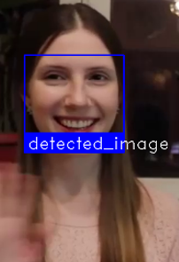
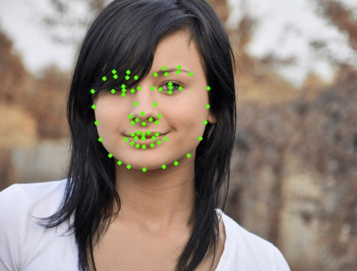
얼굴 합성 과정 (영상처리기반 Texture mapping)
Face feature
Face classification2
Detected_image
Output image

Slide 6
얼굴 인식 프로세스
실시간으로 영상에서 얼굴을 인식해야 한다.
얼굴 및 사람 인식은 이미 다양한 학습 모델이 나와 있음.
이미 나와있는 모델을 활용하여 얼굴/객체를 인식
정확도는 상당히 높은 편임(대부분의 얼굴 인식)
Face Recognition

Slide 7
얼굴 분류 프로세스
학습
Dataset A
모델 생성
Input data 비교
Face Recognition
인식된 얼굴의 특징 파악(위치, 피부색, 머리카락, 특징점)
인식된 얼굴 주위의 특징 파악(옷색, 배경, 히스토그램 등)
다양한 아이디어를 이용
특징들을 종합, 필터링 후 Dataset(이미지 + 얼굴 특징) 구현
Dataset B

Slide 8
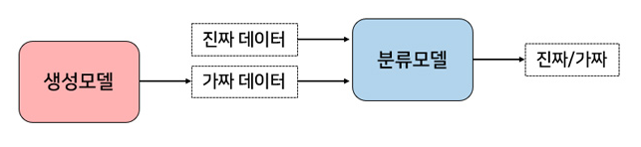
얼굴 합성 프로세스
Texture Mapping
GAN (Generative Adversarial Networks) 적용 검토
GAN이란 ?
Generator
Discriminator
그림 출처 : 삼성 SDS GAN https://www.samsungsds.com/global/ko/support/insights/Generative-adversarial-network-AI-2.html

Slide 9
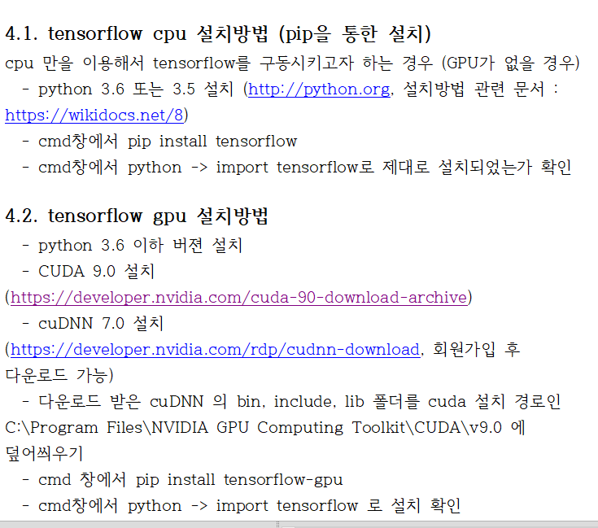
현재 진행 상황
Python, tensorflow, opencv 등 영상처리에 필요한 환경설정 및 과정 문서화
Etri 개인폴더에 공유

Slide 10
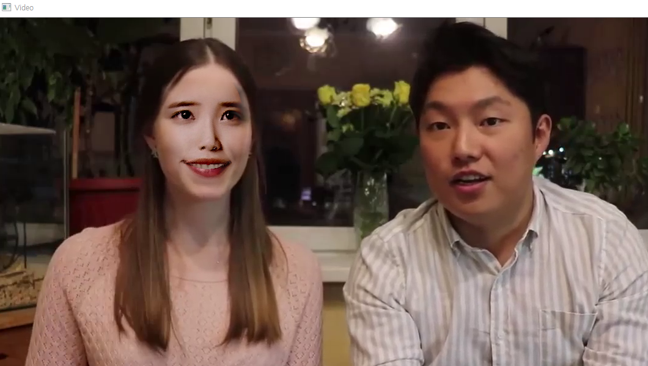
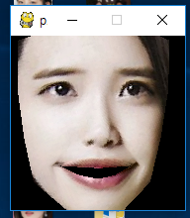
현재 진행 상황
2. Tensorflow를 이용한 cnn 학습, 간단한 튜토리얼 스터디
3. Opensource를 활용한 face recognition 및 texture mapping

Slide 11
1월 목표
1월 주차 계획 | 계획
1/14~1/18 | 1. Python, tensorflow, opencv 등 영상처리에 필요한 환경설정 및 과정 문서화 2. Tensorflow, opencv study (cnn, nn, tutorial) 3. 오픈소스를 활용한 간단한 프로젝트 (얼굴인식, 분류, 합성)
1/21~1/25 | 1. 얼굴 인식 프로세스 개발 (오픈 소스 활용) 2. 얼굴 분류 프로세스 조사 (영상처리 알고리즘) 3. GAN 활용사례, 관련 논문 조사
1/28~2/1 | 1. 얼굴 분류 프로세스 개발 2. GAN 활용사례, 관련 논문 조사

Slide 12
감사합니다

